Slide 1
ADVOKASI DALAM PROMOSI KESEHATAN

Slide 2
3 Strategi Dasar Promosi Kesehatan
1
Advokasi
(A)
Masy.
TAHU,
MAU &
MAMPU
melaksanakan
PERILAKU
SEHAT
3
Gerakan
Pember-
dayaan
(G)
Kemitraan
2
Bina
Suasana
(B)

Slide 3
ADVOKASI, SOSIALISASI, PEMBERDAYAAN DAN MOBILISASI
ADVO-
KASI
SOSIALI-
SASI
PEMBER-
DAYAAN
MOBILI-
SASI
PEMBUAT KEBIJAKAN
ORGANISASI/ TOKOH MASY
ORGANISASI/ TOKOH MASY
MASYARA-KAT UMUM
Kepedulian, Tindakan
Pemahaman, Tindakan
Kemampuan, Perilaku
Tindakan, Kebersamaan
DUKUNG-
AN
KETER-
LIBATAN
KEMANDI-
RIAN
GERAKAN
MASY.

Slide 4
Apakah ADVOKASI itu?
Binatang macam apakah?

Slide 5
Definisi-definisi ADVOKASI
Suatu tindakan yang ditujukan untuk mengubah kebijakan, kedudukan atau program dari segala tipe institusi.
Mengajukan, mempertahankan atau merekomendasikan suatu gagasan di hadapan orang lain.
Berbicara, menarik perhatian masyarakat tentang suatu masalah, dan mengarahkan pengambilan keputusan mencari solusi.
Bekerja sama dengan orang atau organisasi lain untuk membuat perubahan (CEPDA, 1995)
Memasukkan suatu problem ke dalam agenda, mencari solusi mengenai problem tersebut dan membangun dukungan untuk bertindak menangani problem maupun solusinya
Ritu S. Sharma; Pengantar Advokasi, 2005

Slide 6
Definisi-definisi ADVOKASI …con’t
Bertujuan mengubah organisasi secara internal atau mengubah seluruh sistem.
Dapat melibatkan berbagai aktivitas jangka pendek yang spesifik untuk mencapai pandangan tentang perubahan jangka panjang.
Terdiri atas berbagai macam strategi yang diarahkan untuk mempengaruhi pengambilan keputusan pada tingkat organisasi, lokal, provinsi, nasional dan internasional.
Dapat menggunakan strategi meliputi mengadakan lobi, pemasaran kepada masyarakat, memberikan IEC, membentuk organisasi masyarakat, ataua berbagai macam taktik lain.
Keikutsertaan masysrakat dalam proses pengambilan keputusan yang mempengaruhi kehidupan mereka.
Ritu S. Sharma; Pengantar Advokasi, 2005

Slide 7
PENGERTIAN ADVOKASI
Upaya sistematis dan terorganisasi untuk melancarkan aksi.
Dengan target terjadinya perubahan kebijaksanaan, perilaku dan pelaksanaan.
Melalui penggalangan dukungan berbagai stakeholders yang berpengaruh.
Advokasi adalah Sains dan Seni, namun bila dirancang dengan sistematis dan benar hasil advokasi akan efektif dan baik

Slide 8
PENGERTIAN ADVOKASI lainnya:
Suatu usaha sistematik & terorganisasir untuk mempengaruhi dan mendesak terjadinya perubahan dalam kebijakan publik secara bertahap maju & semakin baik
Bukan revolusi, lebih merupakan suatu usaha perubahan sosial melalui semua saluran dan piranti demokrasi perwakilan, proses-proses politik & legislasi yang terdapat dalam sistem yang berlaku

Slide 9
PENGERTIAN ADVOKASI lanjutan …..
Meletakkan korban kebijakan sebagai subyek utama
Boleh menjadi alat siapa saja yang ingin memperjuang kan perubahan kebijakan untuk tegaknya keadilan sosial
Bermain dalam arena politik tanpa harus menjadi politisi
Membutuhkan daya cipta dan imajinasi yang tinggi, terutama dalam kegiatan loby, kampanye, pengerahan aksi massa

Slide 10
ADVOKASI ADALAH
Proses KOMUNIKASI yang terencana untuk mendapat dukungan dan keputusan pemecah masalah
Merupakan suatu ilmu & seni, dari sudut pandang keilmuan tidak ada formula baku
KEBERHASILANNYA DIPEROLEH BILA DIRENCANAKAN SECARA SISTEMATIS

Slide 11
APAKAH ADVOKASI ITU ?
Upaya / proses
yang “bijak”
Untuk
memperoleh
dukungan
Menggunakan
informasi tepat
dan akurat

Slide 12
MENGAPA PERLU ADVOKASI KESEHATAN?
Eksekutif
Legislatif
Cara pangdang
Terhadap
Kesehatan
Kebijakan publik
SK,Hukum/Regu-
lasi,Pajak,
Harga,Investasi,
dsb
Proses
Politik
Pemahaman
Masalah
Kesehatan
masyarakat
Komitmen thd
Masalah
Kesehatan
masyarakat

Slide 13
TUJUAN ADVOKASI
Adanya
kemauan/
kepedulian
→ alternatif
solusi
Adanya
ketertarikan
utk mengatasi
masalah
Adanya
tindakan nyata :
solusi masalah
Adanya
Komitmen
dan dukungan :
Kebijakan,
Sumber daya,
Kemudahan,
Keikutsertaan
Dll
Adanya
pemahaman/
kesadaran thd
masalah
Adanya
Tindak lanjut
kegiatan

Slide 14
PELAKU DAN SASARAN ADVOKASI
PELAKU :
Pakar, pejabat yang berwenang,
Perg. Tinggi, Media massa
Swasta, Org. profesi
Org. masy/agama, LSM
Tokoh publik, Dll
DENGAN SYARAT :
Peduli kesehatan, Paham masalah
Berkemampuan
Dipercaya / Dihormati
Tidak tercela, dll
SASARAN:
Pengambil keputusan,
Pembuat kebijakan,
Pembuat opini, Penyusun draft, Dll
SEPERTI :
Unsur Pemerintah, DPR/DPRD
Pengusaha, Penyandang Dana
Media massa
Org.profesi, Org.masy/agama, LSM
Tokoh publik, Klp. Potensial
Penentang/lawan, Dll.

Slide 15
TUJUAN ADVOKASI
Terciptanya perubahan kebijakan, peraturan-peraturan, dukungan sumber daya, dll untuk memecahkan isu tertentu.

Slide 16
Ber- AKSI
Mem-BUJUK
Me-MOTIVASI
Meng-INFORMASI-kan

Slide 17
DIMANA DAN KAPAN ADVOKASI
Tatanan formal : rapat, seminar, konferensi, semiloka, telekonferensi.
Tatanan informal : pertemuan umum dan khusus, festival, event olah raga, di rumah, reuni, arisan, pertemuan keluarga dll.
Secara langsung: komunikasi langsung dalam rapat, surat, email, telepon, fax, dll
Secara tdk langsung: komunikasi melalui kolega, teman, keluarga, sekutu/kelompok

Slide 18
PROSES ADVOKASI
Kata kunci :
Pendekatan yang bijak
(pas/sesuai, cara yang baik
dan benar, sesuai sikon),
Strategi :
Membangun kepercayaan
(Menyamakan persepsi,
menjalin jaringan/
kemitraan/kerjasama dan
mengembangkannya lebih lanjut)
Langkah pokok :
Definisikan isu strategis
Menentukan tujuan advokasi
Mengembangkan pesan advokasi
Penggalangan sumberdaya ter-
masuk dana
Mengembangkan rencana kerja

Slide 19
‘APA’
yang kita ADVOKASI-kan?

Slide 20
Kerangka isu pilihan
Kriteria untuk memilih isu-isu | Nilai
 | T | S | R
Isu tersebut mempengaruhi banyak orang
Isu tsb mempunyai pengaruh yang besar terhadap program kesehatan
Isu tersebut sesuai dengan misi/mandat organisasi anda
Isu tersebut sesui dengan tujuan pembangunan berwawasan kesehatan
Isu tersbut dapat dipertanggungjaawabkan dengan intervensi advokasi
Isu tersbut dapat memobilasasi secara besar para mitra dan pihak berwenang lainnya
Total nilai
T: Tinggi, S : Sedang, R : Rendah

Slide 21
Temukan Masalah di sekitar Anda yang perlu ADVOKASI !
-Masalah
Tujuan
Sasaran

Slide 22
UNSUR-UNSUR POKOK ADVOKASI
KOALISI
PENGUMPUL-
AN DANA
TUJUAN
EVALUASI
ADVOKASI
DATA
PELAKSA-
NAAN
SASARAN
ADVOKASI
PESAN

Slide 23
MEMILIH TUJUAN ADVOKASI
Masalah mungkin sangat kompleks
  Agar tujuan advokasi berhasil, tujuan umum harus dipersempit sampai pada tujuan Advokasi yang didasarkan jawaban thd pertanyaan :
    Dapatkah masalah ini mengajak berbagai kelompok bersama-sama membentuk koalisi yang kuat?
    Apakah tujuan mungkin tercapai?
    Apakah tujuan benar-benar menangani masalah?

Slide 24
MENGGUNAKAN DATA DAN PENELITIAN UNTUK ADVOKASI
Data dan hasil penelitian penting untuk membuat keputusan masalah apa yang ditangani, identifikasi solusi dan tujuan yang realistis
Data digunakan untuk mendukung argumentasi Anda.

Slide 25
MENGIDENTIFIKASI SASARAN ADVOKASI
Orang-orang yang memiliki kewenangan untuk mengambil keputusan
Orang-orang yang mempengaruhi pengambil keputusan (penasehat, orang tua yang berpengaruh, media, dll)
Siapa mereka… bagaimana mereka…?

Slide 26
MENGEMBANGKAN DAN MENYAMPAIKAN PESAN ADVOKASI
Apa interest dari masing-masing sasaran, kembangkan pesan dari hal tersebut.
Dukung dengan data : Berapa banyak orang yang mengalami masalah, Seberapa gawat masalahnya.

Slide 27
MEMBENTUK KOALISI
Sejumlah orang dan organisasi dapat memberikan kekuatan, membentuk jaminan keamanan dan dukungan politik.
Sekelompok organisasi yang bekerjasama dengan cara terkoordinasi menuju ke arah tujuan bersama.

Slide 28
MEMBANGUN JARINGAN ADVOKASI
Siapakah yang akan masuk ke dalam jaringan Anda?
Bagaimana Anda menemui anggota jaringan yang sama?
Bagaimana membuat mereka tertarik pada tujuan Advokasi Anda?
Bagaimana mereka dapat membantu Anda?

Slide 29
JENIS-JENIS KOALISI
Permanen/Sementara
Formal/Informal
Geografis
Beragam persoalan/persoalan tunggal

Slide 30
MEMBENTUK KOALISI
Adakan rapat terbuka
Adakan rapat koalisi hanya untuk undangan saja

Slide 31
KOALISI EFEKTIF
Selalu adakan kontak dengan anggota koalisi kunci
Kenali semua anggota dengan baik.
Capai kesepakatan → utk tujuan jangka pendek dan panjang
Libatkan anggota koalisi yang kuat dalam semua pengambilan keputusan.
Rapat koalisi singkat dengan jadwal teratur.
Kembangkan sub kelompok dengan strategi utk melakukan tugas yg spesifik
Jangan menghindari persoalan yang menimbulkan kesulitan.

Slide 32
KEUNTUNGAN KOALISI
Memperluas basis dukungan
Memberikan keamanan bagi usaha advokasi
Memperbesar sumber daya yang ada
Meningkatkan sumber daya finansial dan program untuk kampanye sosial
Menambah kredibilitas
Membantu mengembangkan kepemimpinan baru
Membantu jaringan individu dan organisasi
Memperluas ruang lingkup kerja

Slide 33
KERUGIAN KOALISI
Membuat kita menyimpang dari pekerjaan, mengerjakan pekerjaan lain.
Perlu kompromi posisi
Mungkin perlu mengalah pada organisasi yang lebih kuat.
Mungkin tidak selalu mendapat kepercayaan atas kerja.
Jika koalisi terpecah → membahayakan advokasi.

Slide 34
Undang orang-orang dan organisasi yang concern dengan isu yang diangkat untuk membentuk koalisi.

Slide 35
Membangun suatu Kebijakan Publik
POLITICAL MAPPING

Slide 36
POLITICAL MAPPING:
Adalah teknik untuk merekam dan menganalisis aliansi dan / atau posisi aktor politik/stakeholder dalam suatu wilayah kebijakan tertentu

Slide 37
Political Mapping Matrix
Support |  |  | Neutral | Opposition (Resistant)
High | Med | Low |  | Low | Med | High

Slide 38
SUPPORT
High Support | TERMASUK DALAM AGENDA dari aktor kebijakan MOBILISASI SUMBER DAYA/KETERLIBATAN AKTIF dalam kegiatan yang berkaitan dengan ISU advokasi PERNYATAAN TERBUKA dukungan untuk masalah ini
Medium Support | MUNGKIN ATAU MUNGKIN TIDAK TERMASUK dalam agenda Menentu KETERLIBATAN ATAU MOBIIZATION SUMBER DAYA dalam kegiatan yang berkaitan dengan advokasi isu PERNYATAAN YG KONSISTEN dukungan untuk masalah ini
Low Support | TIDAK ADA AGENDA SANGAT MINIMAL ATAU TIDAK KETERLIBATAN DAN TIDAK ADA MOBILISASI SUMBER DAYA dalam kegiatan yang berkaitan dengan advokasi isu BERSYARAT/PERNYATAAN SEDERHANA dukungan untuk masalah ini

Slide 39
NEUTRAL/NON MOBILIZED
Neutral or non- mobilized | TIDAK ADA AGENDA TIDAK ADA KETERLIBATAN ATAU MOBILISASI SUMBER DAYA TIDAK ADA PERNYATAAN dukungan atau oposisi terhadap isu (Tidak ada informasi)

Slide 40
OPPOSITION
High Opposition | TERMASUK DALAM AGENDA dari aktor kebijakan MOBILISASI SUMBER DAYA/KETERLIBATAN AKTIF dalam kegiatan yang berkaitan dengan advokasi PERNYATAAN TERBUKA oposisi untuk masalah ini
Medium Opposition | MUNGKIN ATAU MUNGKIN TIDAK TERMASUK dalam agenda MENENTUKAN KETERLIBATAN ATAU MOBIIZATION SUMBER DAYA dalam kegiatan yang berkaitan dengan advokasi isu KONSISTEN PERNYATAAN oposisi untuk masalah ini
Low Opposition | TIDAK ADA DALAM AGENDA SANGAT MINIMAL ATAU TIDAK ADA KETERLIBATAN DAN TIDAK ADA MOBILISASI SUMBER DAYA dalam kegiatan yang berkaitan dengan advokasi BERSYARAT / PERNYATAAN SEDERHANA oposisi untuk masalah ini

Slide 41
Apa yang kita maksud dengan sumber daya yang memiliki stakeholder dan dapat memobilisasi?
SUMBER DAYA KEUANGAN (contoh: dana pribadi, dana kongres / legislatif, dana dari pendukung dll)
KEPEMIMPINAN SUMBER DAYA (contoh: staf resmi, otoritas atas kelompok, keluarga)
SUMBER DAYA ORGANISASI (contoh: jaringan, afiliasi organisasi,)

Slide 42
Analisis peta politik dapat menerangkan/menghasilkan:
Mengidentifikasi tingkat dukungan untuk isu kebijakan tertentu
Mengidentifikasi sekutu kuat dan berpengaruh atau lawan kuat dan berpengaruh (aktor pembuat kebijakan yang menentang)
Membantu menciptakan strategi dan program tindakan untuk mendapatkan suara, mengurangi hambatan, dan ambil kesempatan
Hal ini dapat membantu mengidentifikasi potensi dan aliansi aliansi yang berlawanan
Ini dapat membantu mengidentifikasi peluang potensial dan nyata dan hambatan

Slide 43
MENGUMPULKAN DANA ADVOKASI
Aturan emas pengumpulan dana :
“KUMPULKAN DANA LEBIH DARIPADA YANG ANDA KELUARKAN”

Slide 44
Metode-metode pengumpulan dana :
Minta iuran dari anggota atau organisasi
Ajukan permintaan sumbangan dalam segala bentuk
Kegiatan pengumpulan dana : dinner, konser, festival, nonton film, piknik, dll
Pelihara sumbangan individual yang besar.
Donasi dari korporasi (perusahaan)
Jual barang : karya seni, kerajinan, merchandise, dll
Cari sumbangan dari donatur internasional
Menangkan tender deri pemerintah nasional dan lokal
Berpromosi dengan hadiah hari raya
Jual/lelang barang dan jasa hasil dari donasi.
Kocok hadiah yang diberikan.
Jual ruang iklan di dalam berita, selebaran atau publikasi lain.

Slide 45
Donasi
Uang
Tenaga
Donasi berbagai macam (peralatan, ruang kantor, kebutuhan kantor, dsb)
Tenaga ahli (bantuan teknis dan program)
Dukungan administrasi
Ruang rapat dan kegiatan

Slide 46
Pemberi Dana Potensial
Individu
Perusahaan sektor swasta (termasuk yang multinasional)
Badan filantropi / donor dan yayasan
Inisiatif yang disponsori pemerintah

Slide 47
Pemberi Dana sebagai Sasaran Advokasi Anda
Teliti kepentingan khusus dan preferensi pemberi dana
Hal-hal yang dilihat oleh pemberi dana :
  Usaha organisasi yang dikelola dengan baik dan efisien
  Stabilitas keuangan
  Contoh program yang berhasil
  Strategi yang baik dan kemungkinan yang layak untuk mencapai tujuan umum
  Apa yang membedakan pekerjaan Anda dengan organisasi lain di bidang yang sama.
  Alasan mengapa pekerjaan itu penting dan diperlukan
  Apa yang sudah diselesaikan dari sumbangan yang mereka berikan sebelumnya.
  Informasi tentang riwayat pekerjaan Anda sendiri dan anggota Anda dan keberhasilan di dalam organisasi lain

Slide 48
Anjuran umum dalam pengumpulan dana
Cari keterangan donor itu telah mendanai organisasi macam apa pada masa lalu, berapa biasanya mereka memberikan dana, apakah kepentingan mereka saat ini.
Berhati-hatilah untuk tidak menerima donasi, sumbangan atau kontrak untuk kegiatan yang tidak cocok dengan tujuan Anda
Ingatlah bahwa semua pemberi dana, khususnya yayasan, memiliki agenda programatis dan ideologisnya sendiri→ cari yg cocok dengan gagasan Anda

Slide 49
Anjuran umum dalam pengumpulan dana
Hindari ketergantungan pada beberapa sumber.
Angkat seseorang yang cakap untuk mengetuai usaha pendanaan.
“Hubungan” merupakan kunci.
Ajukan untuk proyek khusus.
Mintalah kepada anggota untuk memberikan sumbangan.
Jika bentuk penggalangan dana seperti makan malam… tarik karcis lebih tinggi (tapi wajar) daripada harga makan malam itu sendiri.

Slide 50
Anggaran harus termasuk :
Biaya tambahan (LCD, ruang kantor, peralatan, persediaan barang, kertas, telepon, faks, benda pos, dsb)
Biaya lain-lain (tak terduga)
Gaji/tunjangan untuk staf, jika diterapkan
Program dan kegiatan (konferensi, briefing, makan siang, dsb)
Mencetak dan mendistribusikan dokumen khusus (brosur, untuk pers, dsb)
Pengumpulan dana (kegiatan, barang-barang promosi, dokumen, dsb)
Lain-lain.

Slide 51
STRATEGI ADVOKASI

Slide 52
Bagan Advokasi Terpadu
Pemantauan/Monitoring
-Lobbi
-Negosiasi
-Presentasi
-Petisi-resolusi
-Lancarkan tekanan.
Kumpulkan data / info kebijakan
Analisis Kebijakan
Pengaruhi
Pembuat &
Pelaksana
Kebijakan
Persiapan &
Pelaksanaan Identifikasi Stakeholders/
Mitra
Pilih Isyu
Strategis,
Kemas semenarik
mungkin
Identifikasi masalah & potensi
Perubahan
Kebijakan
Publik
Bentuk
Jejaring
-Mobilisasi
-Seminar
-Kampanye
-Penggunaan
Media:
siaran, jajak
pendapat, debat
Pengaruhi
Pembuat Opini
& Media Massa
Perencanaan Strategis
Evaluasi/Penilaian

Slide 53
TEKNIK DAN KIAT ADVOKASI
Lobbi politik
Negosiasi
Dialog
Seminar/presentasi
Debat
Mobilisasi massa
Petisi/resolusi
Pengembangan kelompok peduli
Penggunaan Media Massa

Slide 54
Audiensi & Melobi

Slide 55
Audiensi & Melobi
Melakukan pertemuan pribadi dengan pembuat keputusan dan para staf-nya
Baik oleh Anda sendiri maupun oleh kelompok kecil Anda
Salah satu alat advokasi yang PALING EFEKTIF dan PALING SERING dipakai.

Slide 56
Audiensi & Melobi
Kontak pribadi dengan pembuat keputusan memberi kita kesempatan untuk membangun hubungan dengan mereka (SASARAN)
Menjalin hubungan yang baik secara teratur →usaha di masa yang akan datang menjadi lebih mudah.
Waktu yang tepat:
  Contoh : menjelang pemilu, selama proses penetapan anggaran.

Slide 57
Bagaimana mengatur pertemuan?
Permintaan tertulis (surat/email)
Telepon
Manfaatkan jaringan yang kita punya/orang-orang yang kita kenal.

Slide 58
Manfaat “Pertemuan Tatap Muka”
Dapat “menghadirkan wajah manusia” secara langsung atas suatu masalah atau isu pembuat keputusan, terutama jika orang yang terkena dampak secara langsung juga dilibatkan.
Kesempatan bagus utk melibatkan komunitas.
Memungkinkan kita berdiskusi ttg masalah atau isu daripada sekedar menyatakan posisi kita.
Menciptakan hubungan pribadi yang sering berakhir pada pengerjaan suatu hal.
Membuat masalah / isu terlihat lebih nyata.

Slide 59
Kerugian Pertemuan Tatap Muka
Mungkin gagal jika pembuat keputusan tidak menyukai pribadi pembawa pesan.
Pembuat keputusan yang memiliki ketrampilan negosiasi tinggi dapat membuang waktu atau justru membelokkan tujuan kita.
Dapat memakan waktu yang lama & membuat frustasi

Slide 60
Cara Melakukan Lobi
Buatlah titik masuk
Mintalah untuk bertemu (melalui surat, tindak lanjuti melalui telpon)
Ajak sasaran Anda untuk melihat masalah atau isu secara langsung. Ajak orang yang mengalami masalah, tunjukkan rekaman video, foto, tulisa, dll.
Bersiaplah sebelum pertemuan

Slide 61
Tahap 1: Kenali Sasaran Anda
Nama lengkap, jabatan, gambaran pekerjaan, tanggung jawab, kewenangan.
Biografi
Catatan votingnya
Afiliasi politik atau kecenderungan politik
Asosiasi pribadi, profesi dan sosialnya.
Pandangannya atas topik advokasi →PENTING
Browsing di internet!
Segala sesuatu tentang sasaran advokasi Anda

Slide 62
Tahap 2: Fokus pada Pesan Anda
Apa yang ingin kita capai
Mengapa kita ingin mencapai hal tersebut
Bagaimana kita mencapainya
Apa tindakan yang kita harapkan oleh pembuat keputusan.

Slide 63
Buat 1 atau 2 lembar daftar fakta:
Menjelaskan masalah atau isu yang sedang Anda tangani dng fakta atau data utk mendukung argumen kita.
Menjelaskan pemecahan masalah yang kita ajukan beserta alasan utamanya.
Menyikapi alasan-alasan utama yang berlawanan dengan idealisme kita
Membuat daftar utama atau rekan koalisi
Sampaikan contact person yang bisa dihubungi utk informasi lebih lanjut.

Slide 64
Perhatikan !
Jika Anda tidak dapat menjawab pertanyaan mereka, JUJUR-lah dan katakan kepada mereka bahwa anda tidak tahu dan akan mencari info lebih lanjut.
Kredibilitas Anda sangat menentukan keberhasilan Anda sebagai pelaku Advokasi

Slide 65
Tahap 3: Pilih Pembawa Pesan yang Tepat
Mengajak orang yang terkena dampak langsung dari masalah tersebut lebih terasa akrab dan mendapatkan perhatian dari pembuat keputusan.

Slide 66
Lobi Efektif

Slide 67
Saran-saran Lobi Efektif, Lakukan:
Awali dengan memuji pembuat keputusan atas dukungan kepada isu Anda di masa lalu.
Pada awal pertemuan tunjukkan kesepahaman atau kesamaan keinginan dengan pembuat keputusan
Disamping bicara… perlu MENDENGAR.
Lakukan penelitian terhadap pembuat keputusan sebelumnya.
Tunjukkan usaha advokasi Anda mendapatkan banyak dukungan
Hubungan tujuan Anda dengan satu isu yang menjadi perhatian pembuat keputusam

Slide 68
Saran-saran Lobi Efektif; Lakukan:
Harus mempunyai pengetahuan lebih banyak atas isu tersebut daripada pembuat keputusan.
Buatlah permintaan yang realistis
Anda harus bersedia bernegosiasi, tapi harus tahu sejauh mana Anda bisa berkompromi. Jika Anda bersama koalisi, bicarakan dulu point yang bisa dikompromikan.
Tentukan pembagian pembicaraan
Akhiri dengan merangkum hal-hal yang diucapkan atau dijanjikan pembuat keputusan.

Slide 69
Saran-saran Lobi Efektif; JANGAN lakukan:
JANGAN meminta buat keputusan untuk melakukan lebih dari satu tindakan pada saat yang sama
JANGAN membingungkan pembuat keputusan dengan pesan yang terlalu banyak.
JANGAN memberikan informasi yang terlalu banyak
JANGAN memakai istilah teknis atau jargon.
JANGAN memberikan informasi yang salah atau dapat disalahartikan
→ Bisa jadi masalah bagi masa depan Anda

Slide 70
Kasus.
Pelaksanaan Perda Kawasan No. 3 tahun 2012 tentang Kawasan Tanpa Rokok memerlukan instrumen Perwal (Peraturan Walikota) tetapi sampai saat ini Perwal belum ditandatangani.
Anda melakukan audiensi dengan Walikota.
Walikota tidak terlalu “care” dengan isu ini karena Beliau adalah perokok.
Anda (LSM) bersama Dinas Kesehatan dan PT berusaha meminta walikota segera mengesahkan Perwal supaya implementasi Perda segera dapat berjalan.
Hal ini sangat penting mengingat selama ini masih banyak pelanggaran terhadap kawasan tanpa rokok seperti : perilaku merokok di KTR, iklan promosi sponsor di KTR, penjualan rokok di KTR

Slide 71
Advokasi pada Pembuat Opini
& Media Massa

Slide 72
Yang akan kita diskusikan hari ini:
Pengertian pembuat opini dan media massa
Advokasi pada pembuat Opini
Advokasi pada media massa
Tahap advokasi pada media massa

Slide 73
Introduction
Salah satu langkah penting dalam proses advokasi adalah SOSIALISASI dan MOBILISASI
Proses MOBILISASI & SOSIALISASI diperlukan untuk menekan pembentukan kebijakan publik/pemerintah agar segera mengeluarkan / membuat instrumen kebijakan yang diinginkan serta menekan pemercaya sekunder agar mendukung.
→ berhasil membangun citra bahwa masalah yg diadvokasikan didukung oleh banyak orang dan mengandung argumen kuat.

Slide 74
Ingat !
Media massa mempunyai peran yang sangat strategis baik dalam menjaga kesinambungan proses advokasi maupun citra serta semangat kebersamaan para pelaksana advokasi dan pemercaya primer.

Slide 75
Pengertian Pembuat Opini & Media Massa
Pembuat Opini (Opinion Leader)
Adalah seseorang yang pernyataan sikap dan perilakunya diperhatikan, dihargai dan atau diikuti oleh banyak orang / pihak
Memiliki atribut keteladanan, kemampuan dan kharisma bagi pengikut dan masyarakat umum

Slide 76
PEMBUAT OPINI
(Opinion Leader)
Karena dinilai memiliki kompetensi formal
Karena dinilai memiliki pengaruh / kekuasaan politik
Karena dinilai memiliki kompetensi ilmiah
Karena dinilai memiliki kompetensi moral
Karena dinilai memiliki pengaruh / kekuasaan material (uang)

Slide 77
Cara Advokasi pada
Opinion Leader:
Audiensi
Petisi
Mengirimkan lembar Fakta
Undang ke Seminar
Buat berita di Media

Slide 78
Media Massa
Besar kecilnya cakupan pengaruh pembuat opini sangat ditentukan oleh media massa yang mendukungnya.
Pendayagunaan media massa yang tepat akan sangat mempengaruhi keberhasilan usaha advokasi

Slide 79
Perancang dan pelaksana advokasi perlu mendayagunakan media massa untuk :
Menekan pembuat kebijakan / pemerintah agar segera mengeluarkan instrumen yang diperlukan (termasuk memperbaiki bila kurang memuaskan) dan menekan pemercaya sekunder untuk mendukung

Slide 80
Tahap Advokasi pada Media Massa
Perancang dan pelaksana advokasi perlu mendayagunakan media massa untuk :
Menyadarkan / meyakinkan berbagai pihak bahwa “BENAR ADA MASALAH” dan sekaligus memberikan informasi tentang besaran (cakupan dan kedalaman masalah)
“MEM-BLOW UP” pendapat para pembuat opini terhadap masalah tersebut, baik untuk menambah kedalaman pemahaman maupun mengenai alternatif pemecahan termasuk program konkrit yang ditawarkan dan implikasinya.

Slide 81
Pesan yang Disampaikan
Lewat Media :
Mengandung unsur berita, aktual, padat dengan issue yg diadvokasikan
Mengandung hal-hal yang menarik perhatian orang
Mengandung hal-hal yang terkait dengan masalah setempat (lokal spesifik)
Menghadirkan orang yang tepat, cakap, terpercaya sebagai “juru bicara”
Dilengkapi dng bahan-bahan visual dan audio - visual

Slide 82
Cara Adokasi Media
Press release
Audiensi
Lobi
Mengirimkan lembar fakta
Surat Pembaca

Slide 83
PRESENTASI EFEKTIF dalam ADVOKASI

Slide 84
MEMBUAT PRESENTASI YANG PERSUASIF
Sesuaikan presentasi dengan waktu yang tersedia (bagi seorang tokoh penting/pejabat mungkin hanya punya kesempatan 5 menit)
Pesan apa yang disampaikan dan bagaimana cara menyampaikannya

Slide 85
Mengapa presentasi harus dipersiapkan…
Bertemu dengan para pembuat keputusan atau sasaran advokasi yang penting adalah bila kesempatan yang harus dimanfaatkan… jangan disia-siakan
Presentasi yang efektif… memukau… menginspirasi memerlukan persiapan yang matang

Slide 86
Pentingnya Hubungan Baik
“Bukan apa yang Anda Kenal… tapi Siapa yang Anda Kenal
Tawarkan untuk membantu dengan kasus-kasus atau persoalan yang menarik perhatian mereka (dan yang tidak bertentangan dengan kepentingan Anda)
Carilah jalan bagaimana Anda dapat membantu mereka menyelesaikan tugasnya.
Jadilah sumber informasi yang pantas dipercaya dan dapat dipercaya.
Hendaklah bersikap suka bergaul, kembangkan persahabatan pribadi jika dapat
Hendaklah secara teratur menghubungi dan bersikap sabar. Untuk menciptakan hubungan yang baik perlu waktu

Slide 87
Teknik Presentasi yang Persuasif:
PERSIAPAN
Buat “jalan masuk” → bagaimana berkontak dengan sasaran
Jadwalkan kegiatan presentasi
Kirim surat undangan dan tindak lanjuti dengan telepon→ ketauhilah contact person yang tepat.
Undang berkunjung ke proyek kita
Sampaikan undangan melalui teman yang berpengaruh
Siapkan presentasi yang efektif dan persuasif

Slide 88
Teknik Presentasi yang Persuasif
Kenali sasaran Advokasi Anda (argumen apa yg dapat mempengaruhinya)
Fokuskan pada pesan Anda – jangan minta sasaran advokasi melakukan lebih dari 1 hal setiap kali bertemu, kecuali sasaran sangat mendukung ide Anda. (gambar-grafis sederhana akan mendukung)

Slide 89
Teknik Presentasi yang Persuasif
Perhatikan penyampaian pesan (siapa yang presentasi, waktu, bentuk)
Berlatihlah, praktikkan bersama teman2 Anda

Slide 90
Petunjuk tentang penyelenggaraan pertemuan
Bukalah dengan memuji pembuat keputusan atas dukungannya (pada masa lalu atau sekarang)
Siapa yang akan mengemukakan butir rapat yang mana.
Kemukakan yang paling penting dulu.
Berilah waktu jeda pembuat kebijakan berbicara, jangan mendominasi.
Jika pembicaraan menyimpang, interupsi dengan sopan, reframing.

Slide 91
Petujuk tentang penyelenggaraan pertemuan
Jika sasaran advokasi bersikap melawan, bukalah rapat dengan menunjukkan kepentingan bersama.
Luwes
Jika tidak dapat menjawab pertanyaan, katakanlah anda akan menjelaskan lain kali (tentukan waktunya, dan tepatilah)
Pada akhir rapat nyatakanlah apa yang Anda pahami tentang apa yg dikatakan pembuat keputusan.
Tindak lanjuti dengan surat ucapan terima kasih pada pembuat keputusan, dengan menyatakan kembali kedudukannya dan apa yg Anda ketahui akan dilakukan olehnya.

Slide 92
POLICY BRIEF & LEMBAR FAKTA

Slide 93
Why Policy Brief ?
Fakta berbasis penelitian dapat memberikan kontribusi positif terhadap proses pembuatan & pengambilan kebijakan
Policy Brief dapat menjembatani celah antara penelitian & para pengambil kebijakan.

Slide 94
Policy Brief
Singkat
Stand-alone
Dokumen yang membahas isu spesifik yang ditujukan untuk menarik perhatian pembuat kebijakan

Slide 95
4 Fungsi utama:
Menjelaskan & menyampaikan urgensi suatu isu tertentu
Menyajikan rekomendasi kebijakan atau implikasi suatu isu tertentu
Menyajikan fakta-fakta untuk mendukung alasan dibalik rekomendasi yang diberikan
Menunjukkan kepada pembaca sumber-sumber pendukung lainnya mengenai isu tersebut

Slide 96
Layaknya komunikasi….
Pahami sasaran !!!
Know your audience !

Slide 97
Siapa Anda & Siapa Sasaran ?
PENULIS
SASARAN
Peneliti
Institusi penelitian yg berorientasi kebijakan
LSM
Organisasi advokasi
Institusi pemerintah
Jaringan/koalisi organisasi
Pembuat kebijakan yang memiliki berbagai tingkat pengetahuan thd suatu isu
Dalam kasus tertentu ditujukan pada pelaku pembangunan
Jarang sekali untuk masyarakat umum & nonakademisi/non-pakar

Slide 98
Merencanakan Policy Brief
Perhatikan :
  political context
  Evidence
  links
  external factors
  mengidentifikasi aktor & proses pembuat kebijakan.

Slide 99
Merencanakan Policy Brief
Rencanakan isi & format:
  Mengidentifikasi maksud & ruang lingkup pesan dari policy brief yg akan dibuat
  Menentukan kunci utama rekomendasi/implikasi kebijakan
  Membangun alur argumentasi yg logis akan rekomendasi yg diberikan
  Berdasar atas pemahaman keadaan seputar isu tsb, identifikasi satu atau dua entry point pesan

Slide 100
Struktur Policy Brief
Executive statement (10%) | Ikhtisar singkat dari seluruh bagian policy brief Ditulis terakhir kali
Introduction (10-15%) | • Menyoroti urgensi masalah menggunakan entry point yang telah diidentifikasi • Menyajikan gambaran singkat rangkuman atau arah isi policy brief
Methodology (5-10%) | Didesain untuk memperkuat kredibilitas policy brief dengan menjelaskan bagaimana temuan & rekomendasi didapatkan

Slide 101
Struktur Policy Brief
Results & conclusions (25%) | Didesain sebagai gambaran akan temuan/fakta penelitian Dibangun atas alur argumentasi sesuai dengan rekomendasi
Implications or recommendations (25%) | Bagian yang paling penting dari policy brief Biasanya dibatasi maksimal 3 implikasi/rekomendasi Rekomendasi: diharapkan langsung & jelas mengusulkan tindakan. Implikasi: penyampaian yang less direct tergantung konteks
References & sumber2 lainnya (10%) | Membantu pembaca menemukan informasi tambahan lainnya Tuliskan referensi yang penting(seminal) saja.
recommendations (25%)

Slide 102
Mendesain Policy Brief
Judul, anak judul dan pokok bahasan
  Mengandung ide utama & merupakan kata kunci
  Menarik dan mudah diingat
  Bisa berbentuk pertanyaan
Gambar
  A picture is worth a thousand words!’
  Warna yang cerah berani menarik minat pembaca
  Membuat isu terlihat lebih nyata & personal

Slide 103
Mendesain Policy Brief
Gambar
  A picture is worth a thousand words!’
  Warna yang cerah berani menarik minat pembaca
  Membuat isu terlihat lebih nyata & personal
Kotak teks
  Latar belakang cerita membantu pembaca memahami isu
  Informasi tambahan yang tidak begitu krusial dimasukan dalam tulisan tapi membantu memahami isu secara menyeluruh

Slide 104
Latihan membuat Policy Brief !

Slide 105
Melancarkan Tekanan
~ Petisi
~ Aksi Massa

Slide 106
Petisi
(Surat) permohonan resmi kpd pemerintah (KBBI)
Petisi adalah sebuah pesan publik kepada satu atau lebih pengambil keputusan, meminta mereka melakukan sesuatu.
a petition is a request to change something, most commonly made to a government official or public entity, but also to a variety of other targets.
Commonly today, a petition is a document addressed to some official and signed by numerous individuals.
A petition may be oral rather than written, or even transmitted via the Internet in the form of a chain email letter or an Internet petition hosted.

Slide 107
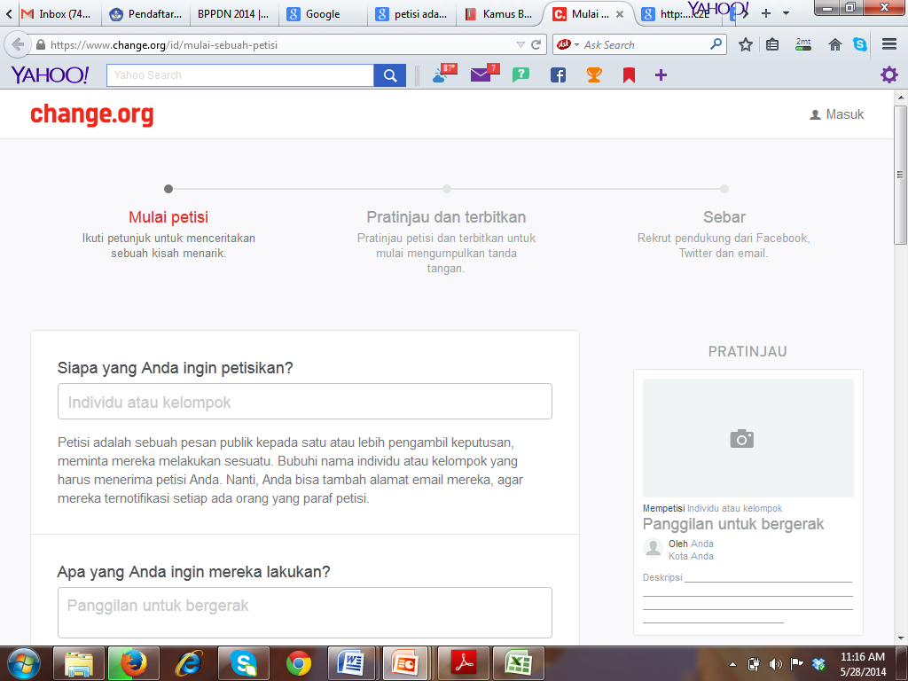
https://www.change.org/id

Slide 108
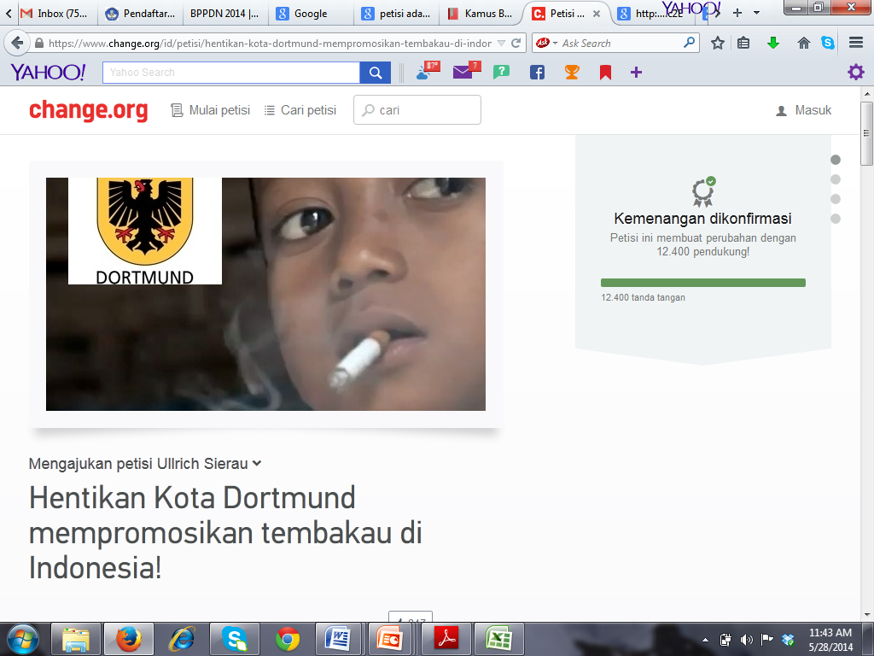
Contoh keberhasilan

Slide 109
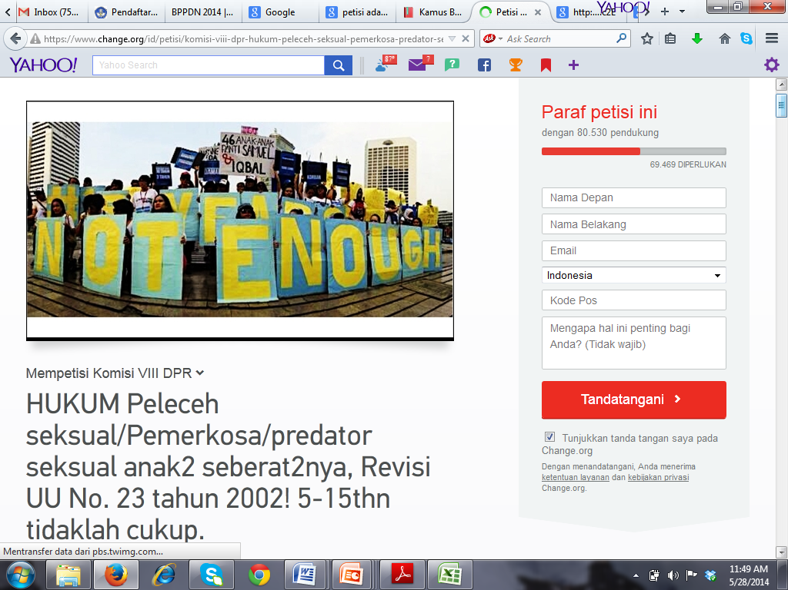
Contoh petisi yang sedang diajukan

Slide 110
Mobilisasi Massa
Mengorganisir kelompok-kelompok masyarakat basis pendukung isu yang diadvokasikan.
Sebaiknya yang berkepentingan langsung, misalnya korban ketidakadilan dari kebijakan-kebijakan yang ada

Slide 111
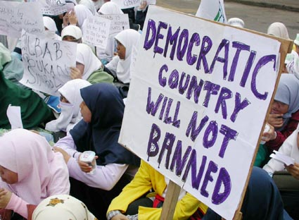
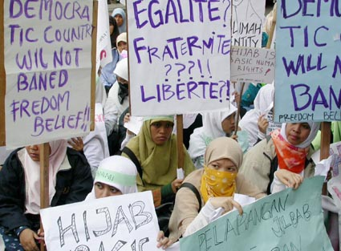

Slide 112
Bagaimana Memulainya?
Mengajak mereka bergerak bersama melakukan sesuatu karena “dorongan dari luar” (misalnya insentif, janji tertentu dr kekuasaan)
Usahakan mereka juga punya “Dorongan dari dalam” yaitu rasa ketidakadilan, atau semacamnya)

Slide 113
PRINSIP
Jangan banyak janji muluk, tapi lebih pada kesamaan gagasan.
Mulai dari apa yang mereka butuhkan, apa yg mereka punya, apa yg mereka tahu.
Buktikan ketulusan niat… berani menanggung resiko bersama
Tempatkan diri Anda sebagai kawan mereka, biarkan mereka yang memimpin diri mereka sendiri
Gunakan cara kerja mereka.

Slide 114
Bagaimana Aksi Massa dilaksanakan?
Rencanakan & koordinasikan aksi dengan matang.
Samakan tujuan dari masing-masing peserta aksi
Massa yang banyak, Unik → perhatian masyarakat
Perhatikan waktu dan tempat.
Pastikan semua peserta tidak melakukan tindakan anarkis, pengrusakan yang mencoreng nama baik organisasi.
Buat identitas untuk menghindari penyusup.
Sampaikan pemberitahuan kepada kepolisian 3 hari sebelumnya.
Jangan lupa, sampaikan press release kepada media!

Slide 115
Ada diskusi ?

